Slide 1
Les progrès de l’imagerie
de l’épilepsie de l’enfant
Dr Volodia Dangouloff-Ros, Pr N Boddaert
Dr CJ Roux, Dr R Levy, Dr, J Attali, Dr T Samoyeau, Dr T Leclerc, Dr A Ollitrault

Slide 2
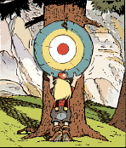
Objectifs
Progrès…
dans la détection
dans le diagnostic
dans le traitement
Dr Dangouloff-Ros

Slide 3
Progrès dans la détection
Dr Dangouloff-Ros

Slide 4
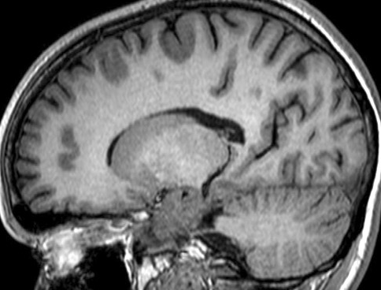
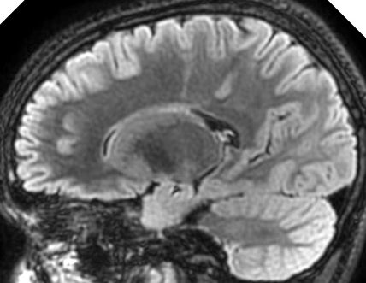
Dysplasies corticales focales
Caractéristiques habituelles
Sillon dysmorphique
Epaississement cortical
Flou de la jonction SB/SG
Transmantle sign (Type II)
Dr Dangouloff-Ros

Slide 5
Dysplasies corticales focales
Caractéristiques habituelles
Sillon dysmorphique
Epaississement cortical
Flou de la jonction SB/SG
Transmantle sign (Type II)
Souvent absentes
“IRM-négative”
Protocoles IRM dédiés
3T > 1.5T (7T ?)
Dr Dangouloff-Ros

Slide 6
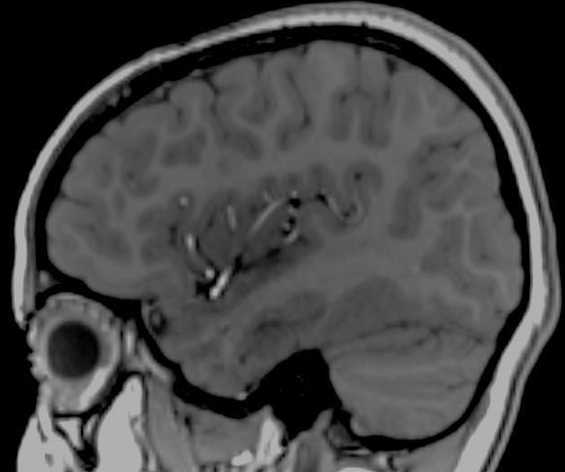
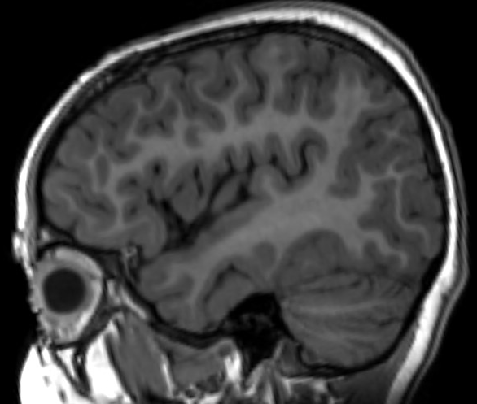
Protocole IRM
Séquences nécessaires
3D T1 EG haute résolution < 1 mm
2D T1
3D T1
non optimisé
3D T1
optimisé
Dr Dangouloff-Ros

Slide 7
Protocole IRM
Séquences nécessaires
3D T1 EG haute résolution < 1 mm
3D FLAIR < 1 mm
FLAIR 2D
FLAIR 3D
Dr Dangouloff-Ros

Slide 8
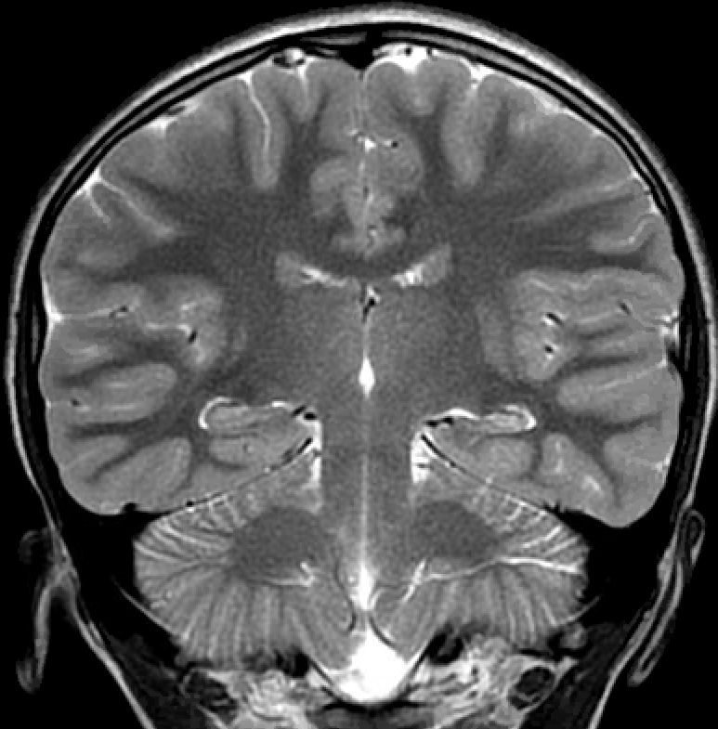
Protocole IRM
Séquences nécessaires
3D T1 EG haute résolution < 1 mm
3D FLAIR < 1 mm
Coronal T2 / hippocampes
Dr Dangouloff-Ros

Slide 9
Protocole IRM
Séquences nécessaires
3D T1 EG haute résolution < 1 mm
3D FLAIR < 1 mm
Coronal T2 / hippocampes
SWI / T2*
Dr Dangouloff-Ros

Slide 10
Protocole IRM
Séquences nécessaires
3D T1 EG haute résolution < 1 mm
3D FLAIR < 1 mm
Coronal T2 / hippocampes
SWI / T2*
Séquences +/- optionnelles
Diffusion
3D T1 avec injection de gadolinium
Dr Dangouloff-Ros

Slide 11
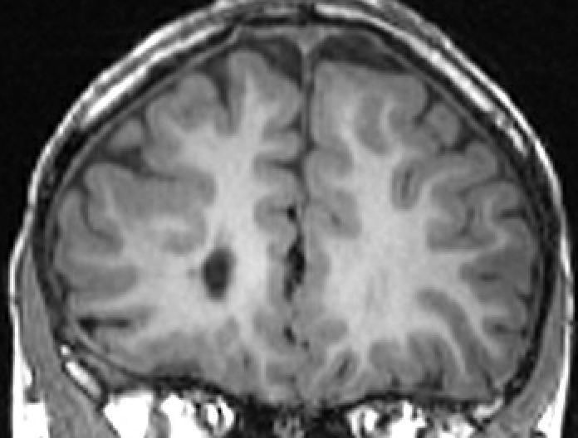
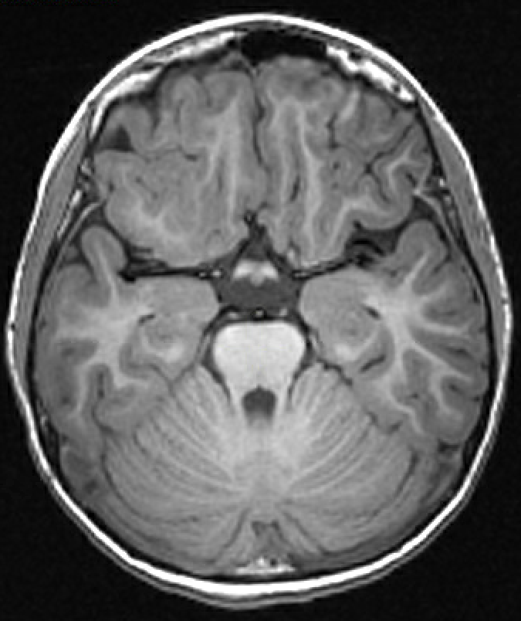
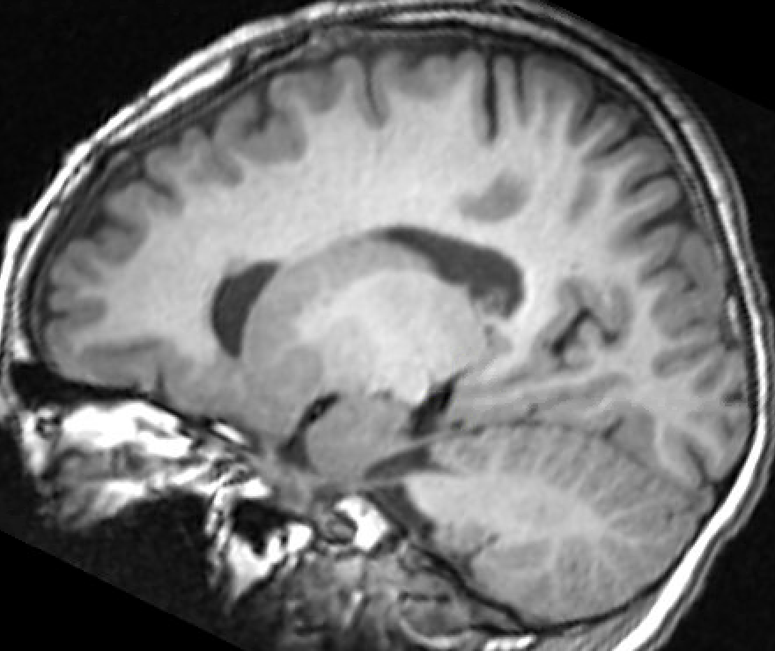
Analyse de l’IRM
Analyse IRM
Guidée par EEG
Images natives fines
3 plans
Dr Dangouloff-Ros

Slide 12
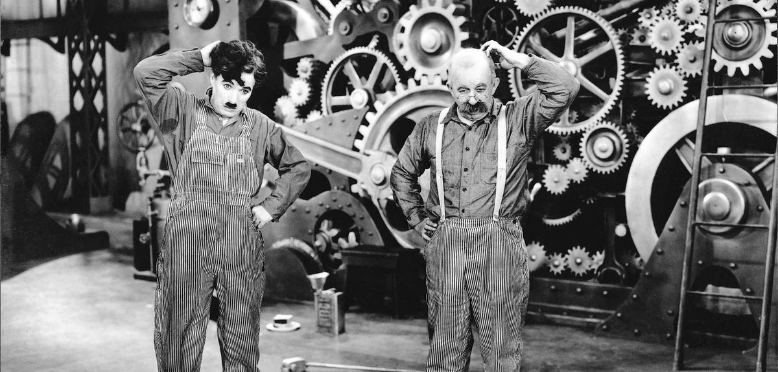
Progrès de la détection des dysplasies
Et les progrès ?...
Améliorations techniques
« Nouvelles » séquences
IA
Dr Dangouloff-Ros

Slide 13
Progrès de la détection des dysplasies
Améliorations techniques
En restant à 3T, voire 1.5T
Amélioration des gradients
Reconstructions deep learning
3T après
3T avant
Dr Dangouloff-Ros

Slide 14
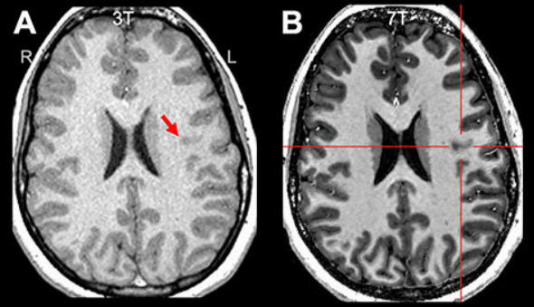
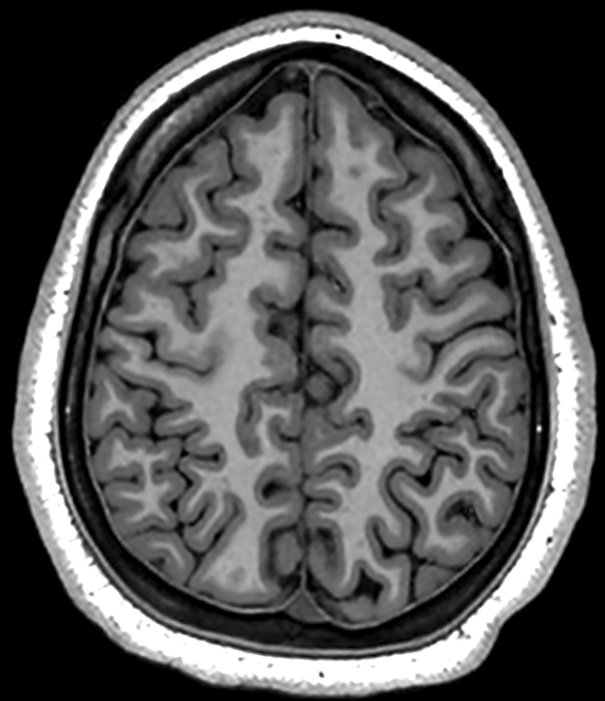
Progrès de la détection des dysplasies
Améliorations techniques
En restant à 3T, voire 1.5T
Amélioration des gradients
Reconstructions deep learning
A 7T
Wang et al. 2021
3T
Dr Dangouloff-Ros

Slide 15
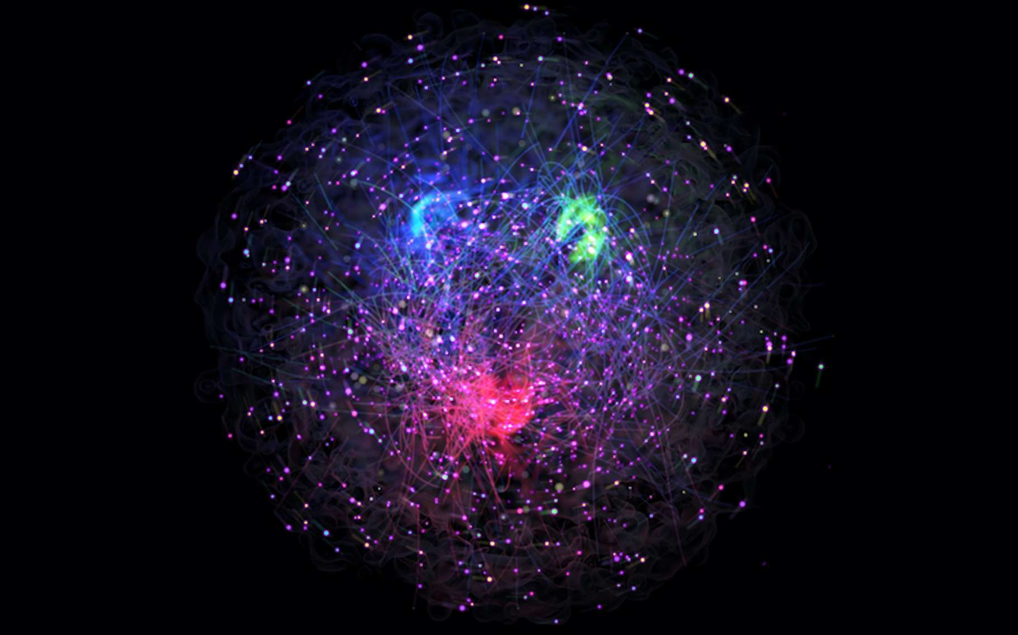
Progrès de la détection des dysplasies
« Nouvelles » séquences
Améliorer le contraste SB/SG
Imagerie de perfusion
Imagerie métabolique
IRM fonctionnelle
Futura Sciences
Dr Dangouloff-Ros

Slide 16
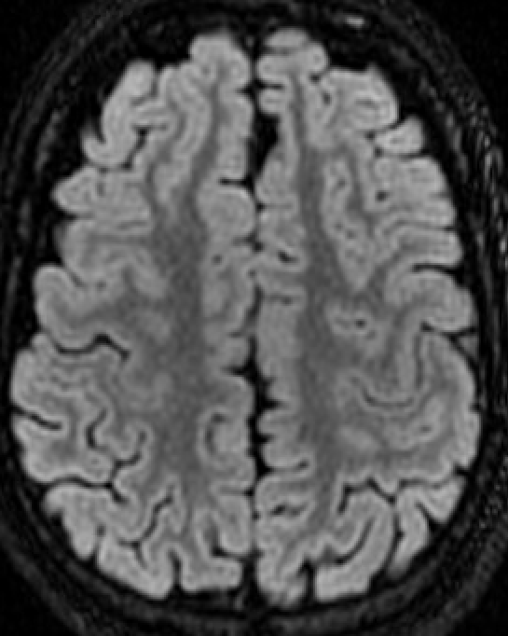
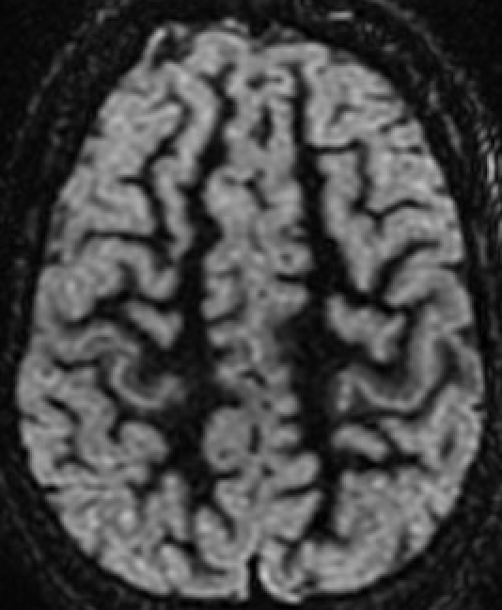
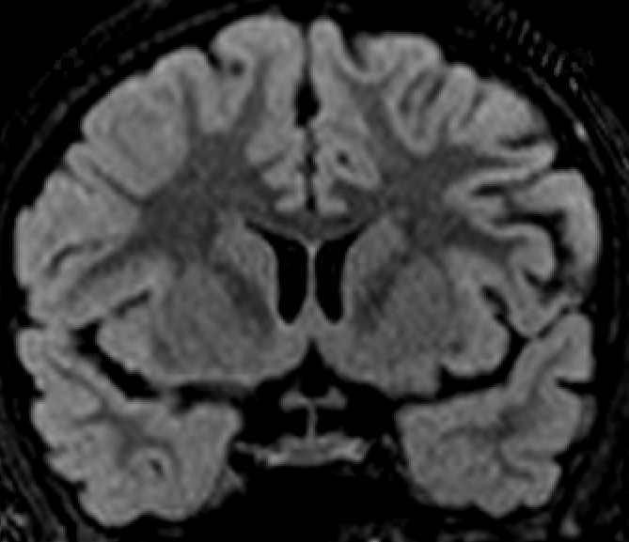
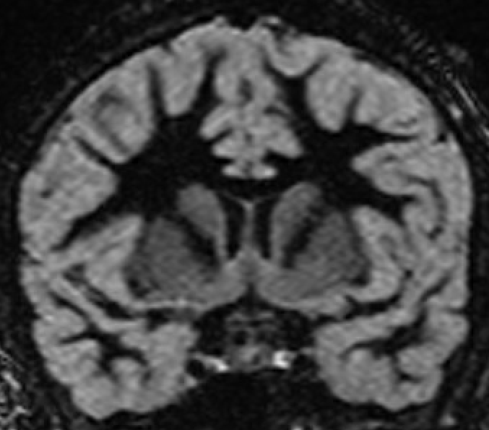
Progrès de la détection des dysplasies
« Nouvelles » séquences
Améliorer le contraste SB/SG
T2 : DIR, FLAWS
FLAIR
DIR
Dr Dangouloff-Ros

Slide 17
Progrès de la détection des dysplasies
« Nouvelles » séquences
Améliorer le contraste SB/SG
T2 : DIR, FLAWS
FLAIR
DIR
Dr Dangouloff-Ros

Slide 18
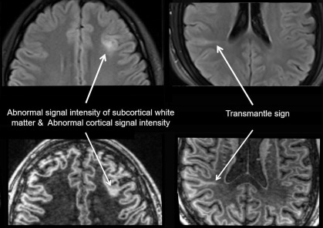
Progrès de la détection des dysplasies
« Nouvelles » séquences
Améliorer le contraste SB/SG
T2 : DIR, FLAWS
FLAIR
FLAWS
Chen et al. 2018
Dr Dangouloff-Ros

Slide 19
Progrès de la détection des dysplasies
« Nouvelles » séquences
Améliorer le contraste SB/SG
T2 : DIR, FLAWS
T1 : EDGE
T1
FLAIR
3D EDGE
Middlebrooks et al. 2020
Dr Dangouloff-Ros

Slide 20
Progrès de la détection des dysplasies
« Nouvelles » séquences
Améliorer le contraste SB/SG
T2 : DIR, FLAWS
T1 : EDGE
Dr Dangouloff-Ros

Slide 21
Progrès de la détection des dysplasies
« Nouvelles » séquences
Améliorer le contraste SB/SG
T2 : DIR, FLAWS
T1 : EDGE
Dr Dangouloff-Ros

Slide 22
Progrès de la détection des dysplasies
« Nouvelles » séquences
Améliorer le contraste SB/SG
T2 : DIR, FLAWS
T1 : EDGE
Dr Dangouloff-Ros

Slide 23
Progrès de la détection des dysplasies
« Nouvelles » séquences
Améliorer le contraste SB/SG
Imagerie de perfusion : ASL
Inter-ictal: hypodébit
Ictal: hyperdébit
Dr Dangouloff-Ros

Slide 24
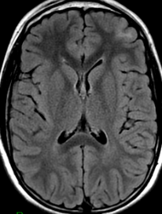
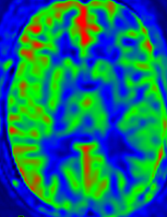
Progrès de la détection des dysplasies
« Nouvelles » séquences
Améliorer le contraste SB/SG
Imagerie de perfusion : ASL
Inter-ictal: hypodébit
Ictal: hyperdébit
Dr Dangouloff-Ros

Slide 25
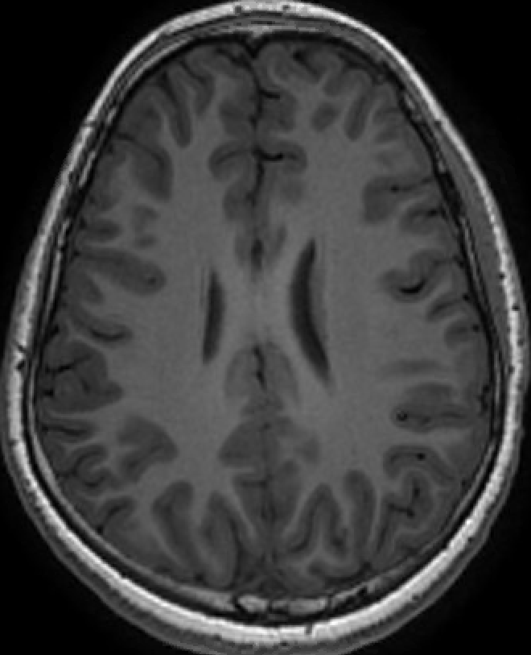
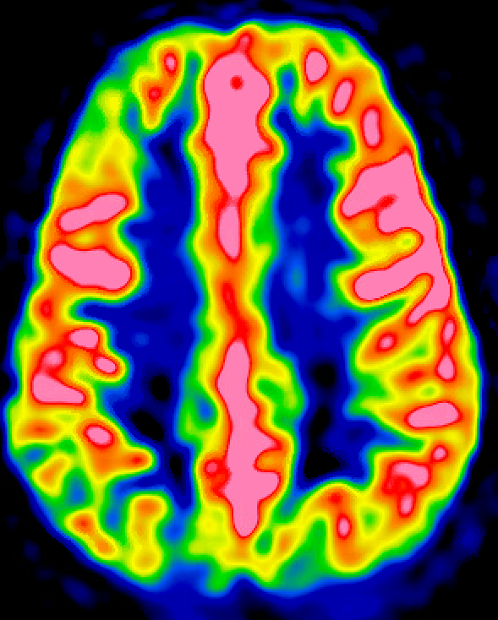
Progrès de la détection des dysplasies
« Nouvelles » séquences
Améliorer le contraste SB/SG
Imagerie de perfusion : ASL
Inter-ictal: hypodébit
Ictal: hyperdébit
Dr Dangouloff-Ros

Slide 26
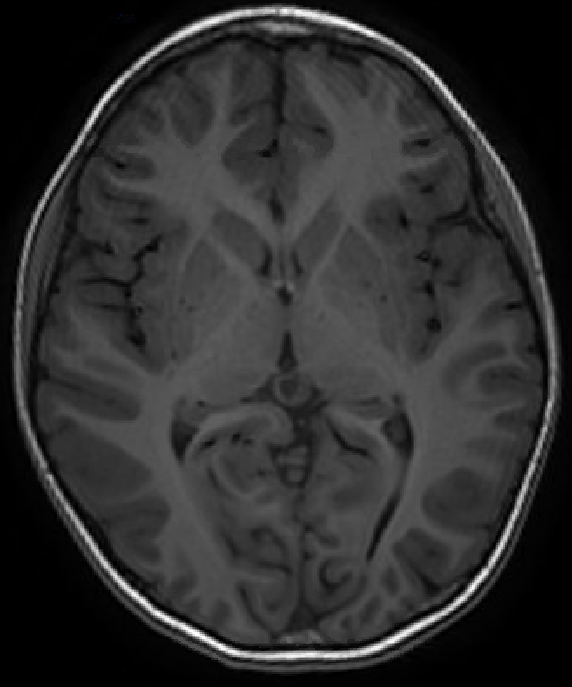
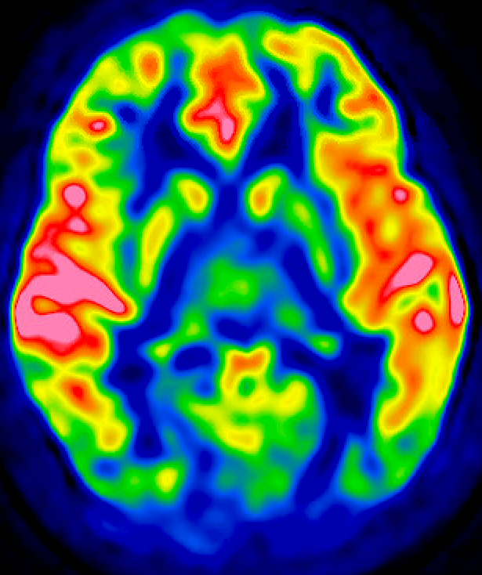
Progrès de la détection des dysplasies
« Nouvelles » séquences
Améliorer le contraste SB/SG
Imagerie de perfusion : ASL
Inter-ictal: hypodébit
Ictal: hyperdébit
Dr Dangouloff-Ros

Slide 27
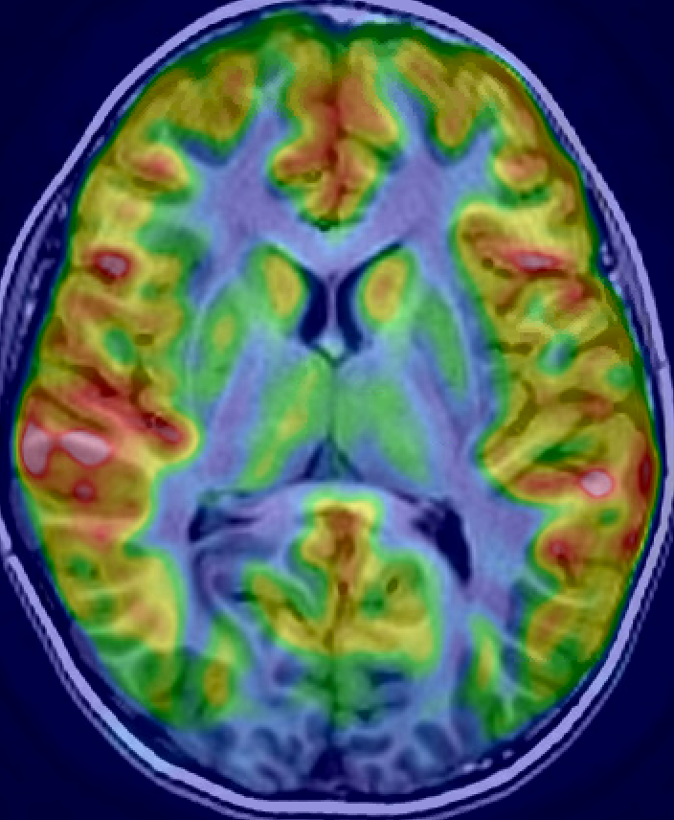
Progrès de la détection des dysplasies
« Nouvelles » séquences
Améliorer le contraste SB/SG
Imagerie de perfusion : ASL
Inter-ictal: hypodébit
Ictal: hyperdébit
Dr Dangouloff-Ros

Slide 28
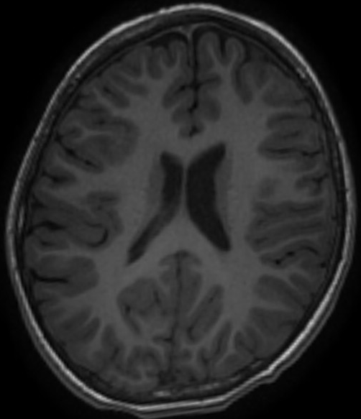
Progrès de la détection des dysplasies
« Nouvelles » séquences
Améliorer le contraste SB/SG
Imagerie de perfusion : ASL
Inter-ictal: hypodébit
Ictal: hyperdébit
T1
ASL
Dr Dangouloff-Ros

Slide 29
Progrès de la détection des dysplasies
« Nouvelles » séquences
Améliorer le contraste SB/SG
Imagerie de perfusion : ASL
IRM-négative
→ Sensibilité 60%
→ Spécificité ?
Dr Dangouloff-Ros

Slide 30
Progrès de la détection des dysplasies
« Nouvelles » séquences
Améliorer le contraste SB/SG
Imagerie de perfusion : ASL
IRM-négative
→ Sensibilité 60%
→ Spécificité ?
Dr Dangouloff-Ros

Slide 31
Progrès de la détection des dysplasies
« Nouvelles » séquences
Améliorer le contraste SB/SG
Imagerie de perfusion
Imagerie métabolique
Dr Dangouloff-Ros

Slide 32
Progrès de la détection des dysplasies
« Nouvelles » séquences
Améliorer le contraste SB/SG
Imagerie de perfusion
Imagerie métabolique
TEP-IRM, TEP-scanner (FDG)
ASL
TEP-IRM au FDG
Dr Dangouloff-Ros

Slide 33
Progrès de la détection des dysplasies
« Nouvelles » séquences
Améliorer le contraste SB/SG
Imagerie de perfusion
Imagerie métabolique
TEP-IRM, TEP-scanner (FDG)
ASL
TEP-IRM au FDG
Dr Dangouloff-Ros

Slide 34
Progrès de la détection des dysplasies
« Nouvelles » séquences
Améliorer le contraste SB/SG
Imagerie de perfusion
Imagerie métabolique
IRM fonctionnelle
Dr Dangouloff-Ros

Slide 35
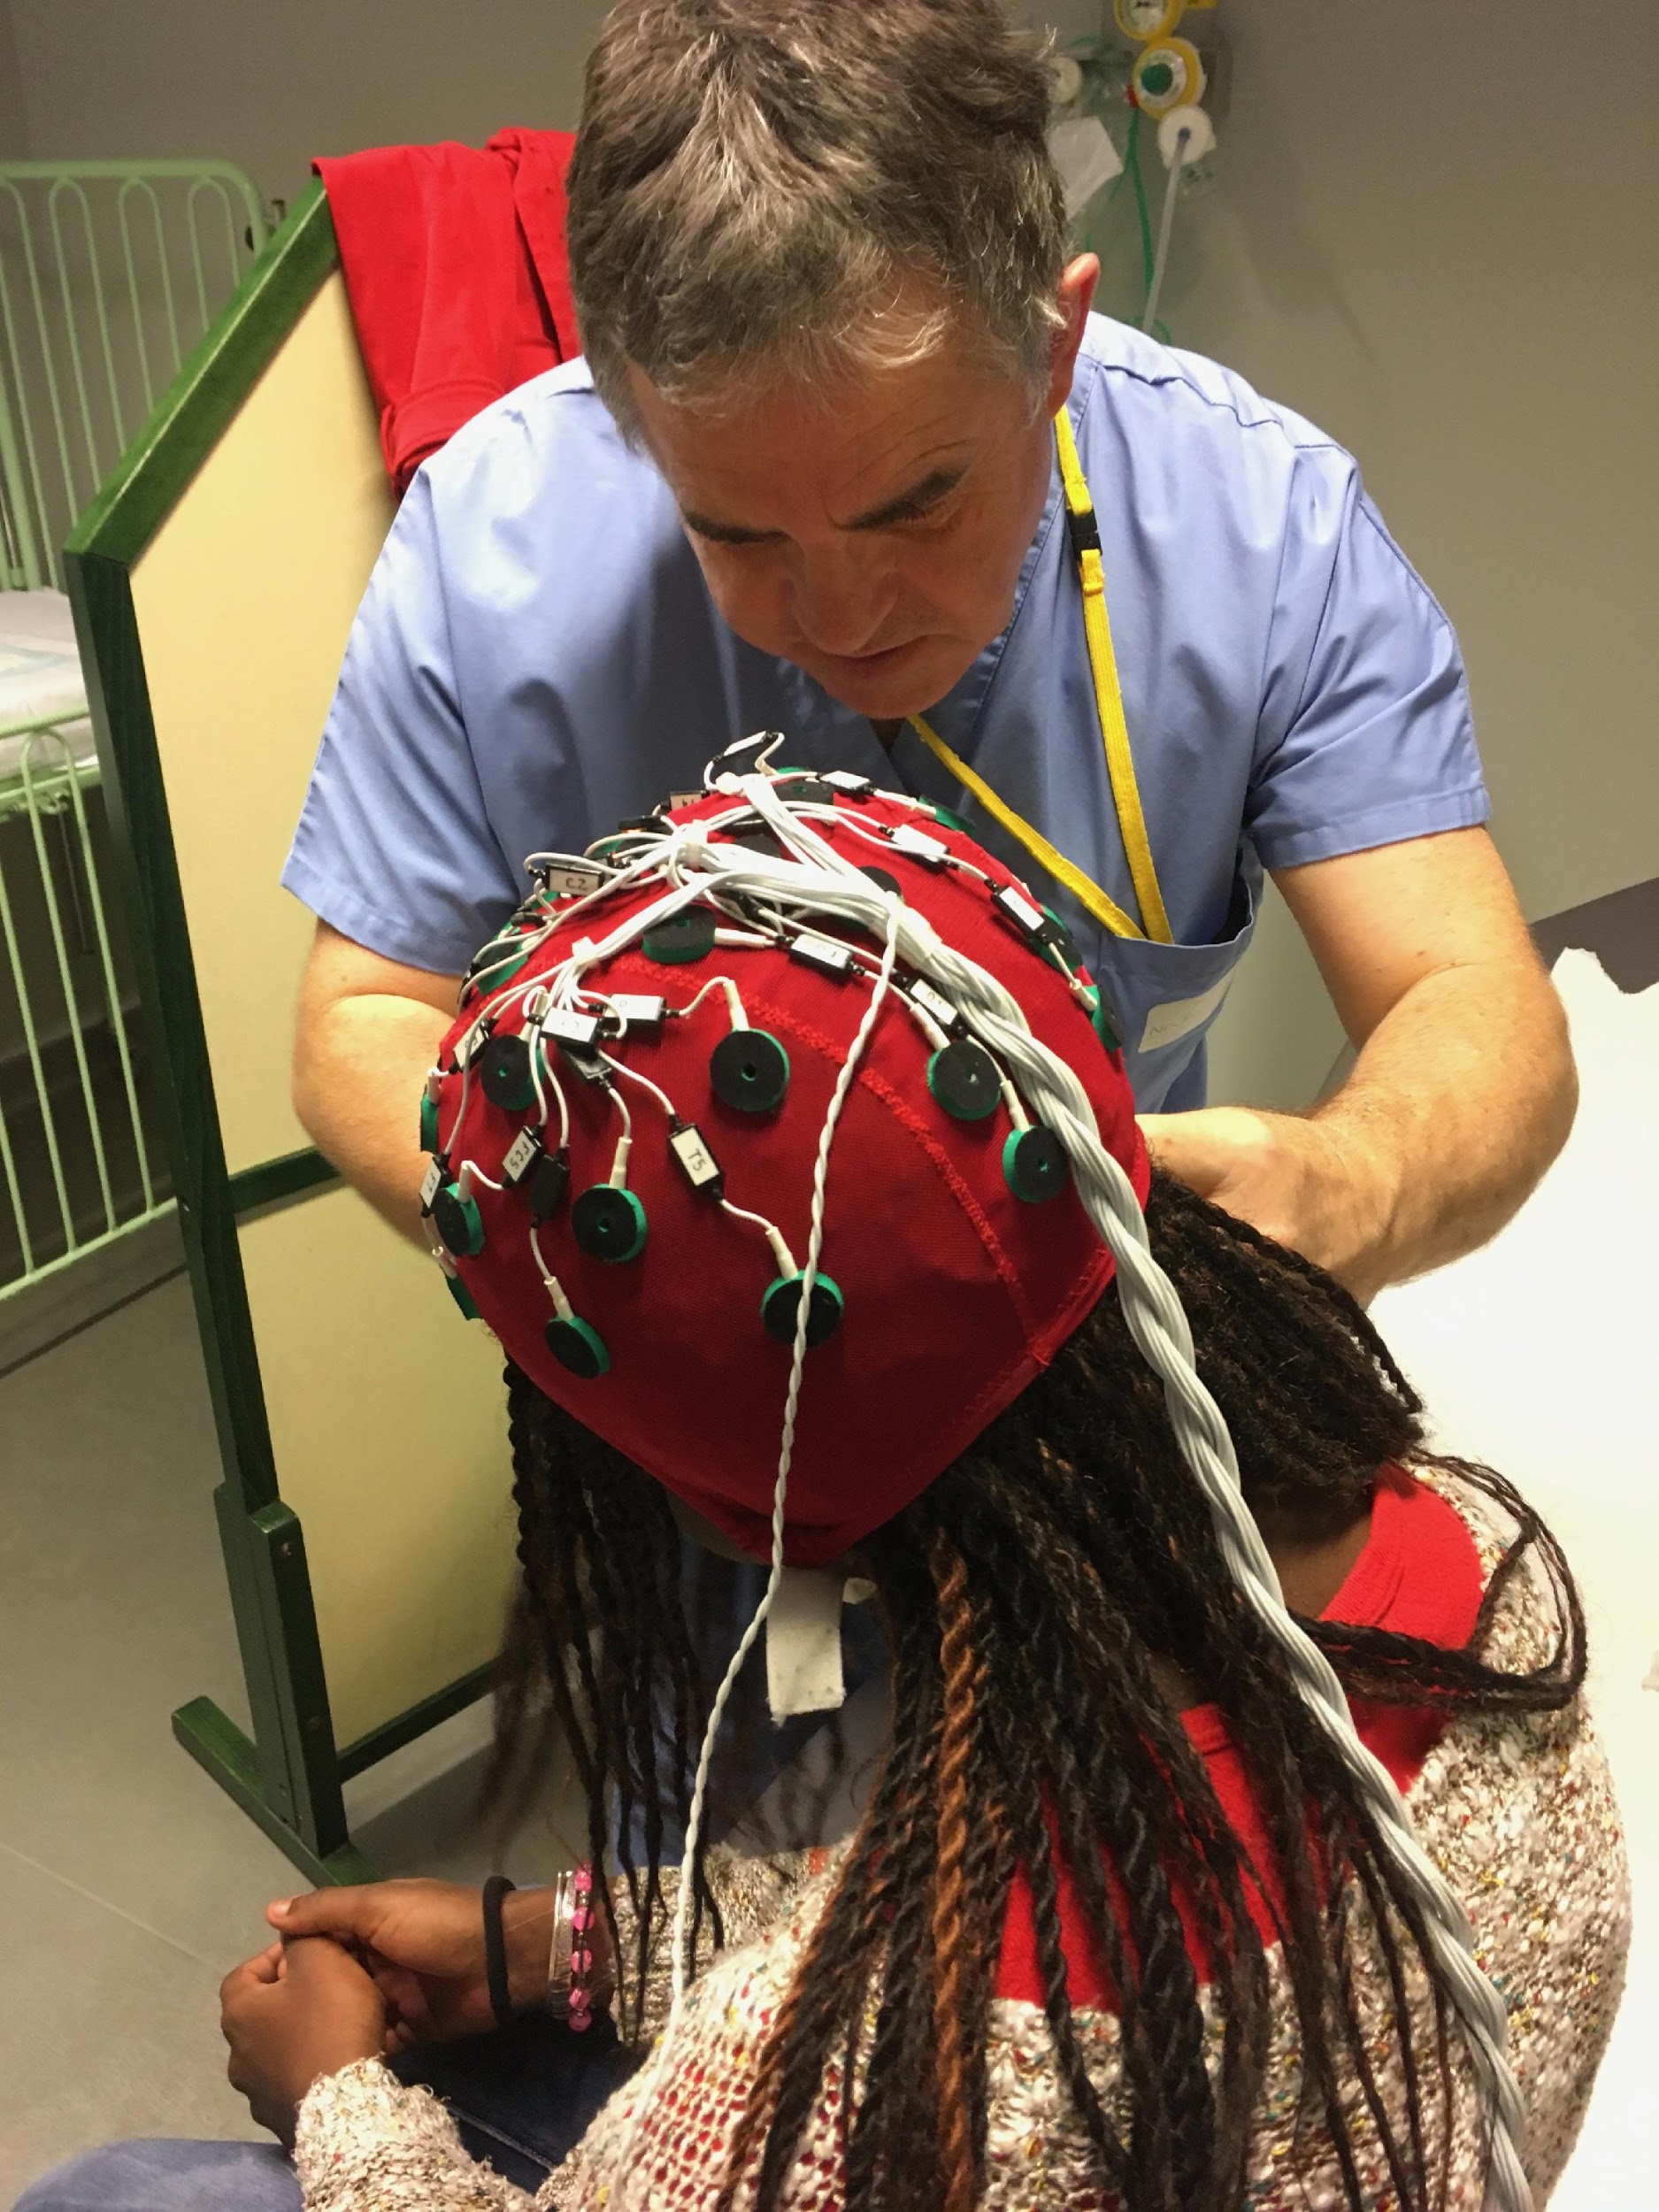
Progrès de la détection des dysplasies
« Nouvelles » séquences
Améliorer le contraste SB/SG
Imagerie de perfusion
Imagerie métabolique
IRM fonctionnelle
IRMf-EEG
Dr Dangouloff-Ros

Slide 36
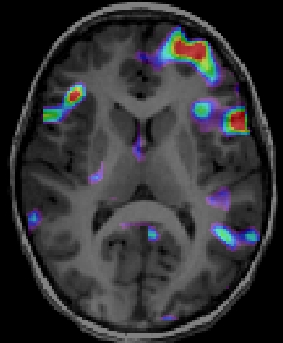
Progrès de la détection des dysplasies
« Nouvelles » séquences
Améliorer le contraste SB/SG
Imagerie de perfusion
Imagerie métabolique
IRM fonctionnelle
IRMf-EEG
Sensibilité/Spécificité limitée
Temps d’acquisition
Temps de post-traitement
Dr Dangouloff-Ros

Slide 37
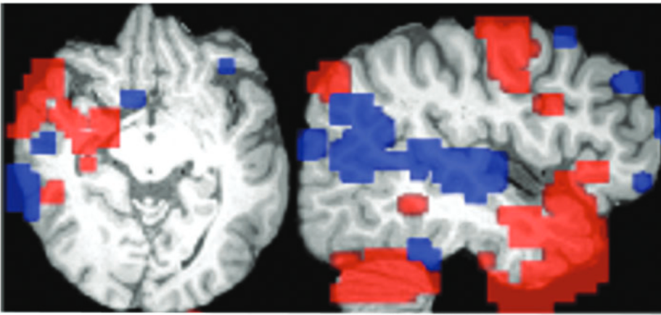
Progrès de la détection des dysplasies
« Nouvelles » séquences
Améliorer le contraste SB/SG
Imagerie de perfusion
Imagerie métabolique
IRM fonctionnelle
Boerwinkle et al, Brain connectivity 2017
IRMf de repos → Connectivité fonctionnelle
Dr Dangouloff-Ros

Slide 38
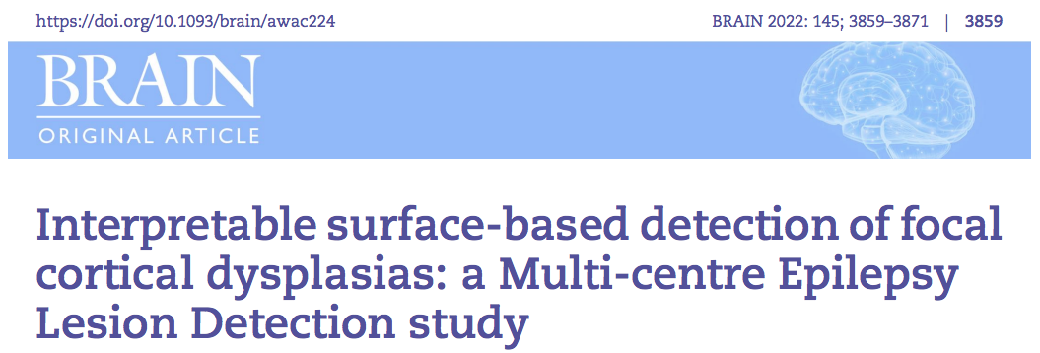
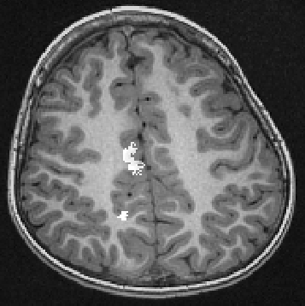
Progrès de la détection des dysplasies
Intelligence artificielle
Epaisseur corticale
Courbure corticale
Jonction SB/SG
Signal FLAIR
Spitzer et al, Brain,2022
Dr Dangouloff-Ros

Slide 39
Progrès dans le diagnostic
Dr Dangouloff-Ros

Slide 40
Tumeurs de l’épilepsie
Progression lente
Bon pronostic: survie, épilepsie
Age de découverte : adolescence
Imagerie: caractéristiques communes
Bien limité
Surtout cortical → Épilepsie
Pas de restriction de la diffusion
Perfusion basse
Dr Dangouloff-Ros

Slide 41
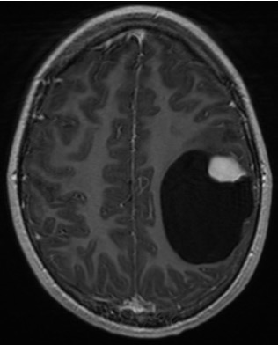
Tumeurs de l’épilepsie
Gangliogliome
Cortical
Temporal 80%
Nodule +/- kyste
Rehaussement
Tumeur neuroépithéliale dysembryoplasique (DNT)
Cortical
Temporal 70%
Hyper T2++
Pas de rehaussement
Pas d’effet de masse
10 ans
15 ans
Dr Dangouloff-Ros

Slide 42
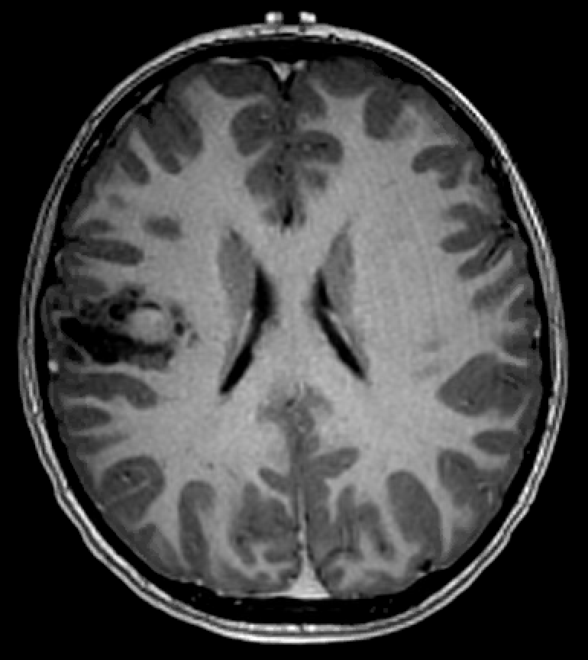
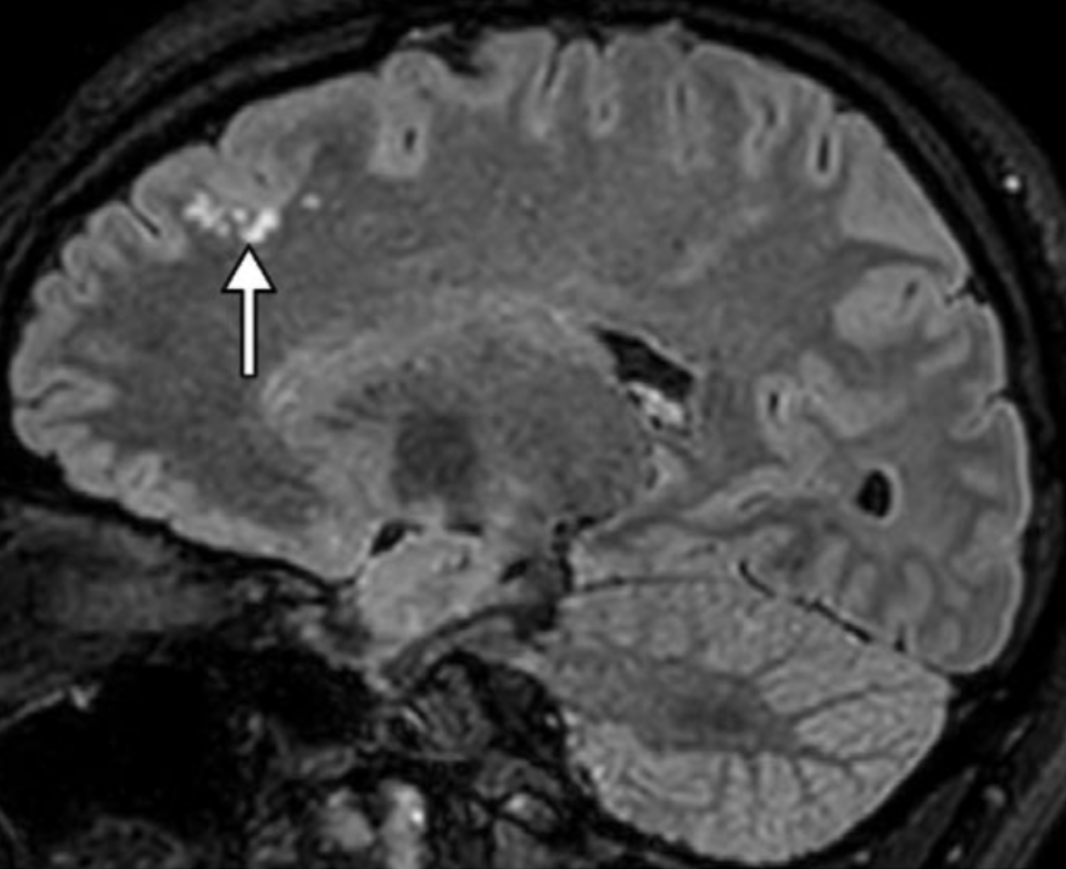
Tumeurs de l’épilepsie
Gangliogliome
DNET
Astrocytome MYB/MYBL1
Gliome angiocentrique
PLNTY
MVNT
PGNT
Méningioangiomatose
Dr Dangouloff-Ros

Slide 43
Tumeurs de l’épilepsie
Gangliogliome
Cortical
Temporal 80%
Nodule +/- kyste
Prise de contraste
10 ans
Parfois
Mal limité en FLAIR
Rehaussement faible
Dr Dangouloff-Ros

Slide 44
Tumeurs de l’épilepsie
Gangliogliome
Cortical
Temporal 80%
Nodule +/- kyste
Prise de contraste
10 ans
Parfois
Mal limité en FLAIR
Rehaussement faible
Dr Dangouloff-Ros

Slide 45
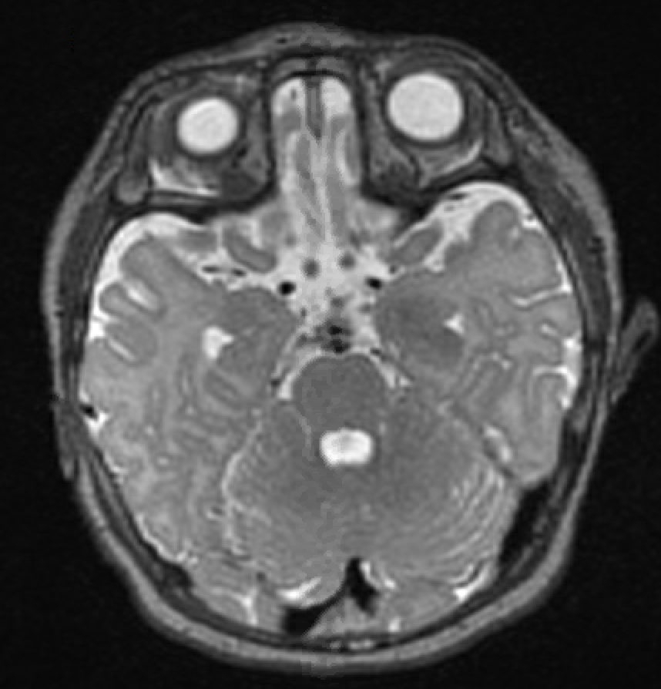
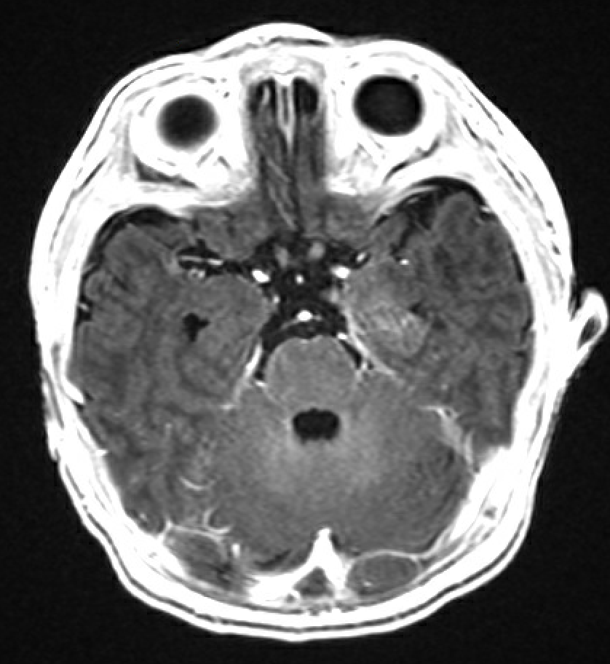
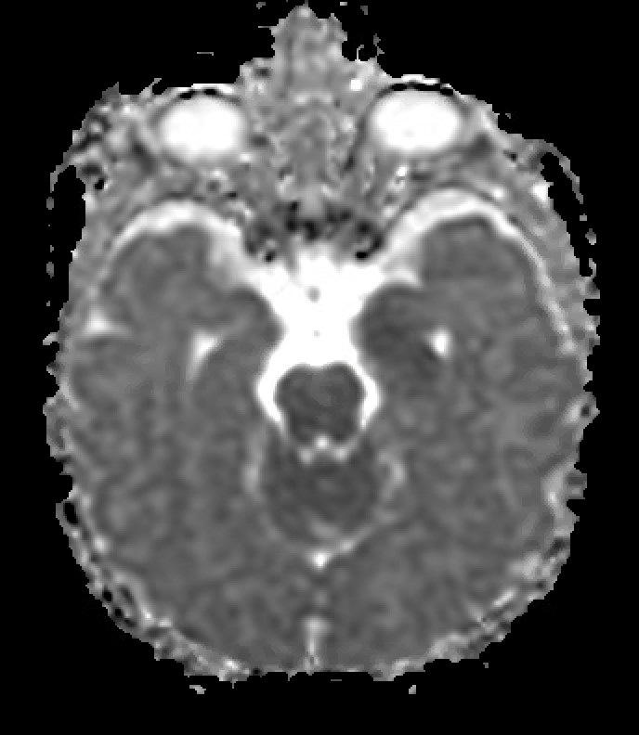
Tumeurs de l’épilepsie
Gangliogliome
Cortical
Temporal 80%
Nodule +/- kyste
Prise de contraste
10 ans
Parfois
Mal limité en FLAIR
Rehaussement faible
Dr Dangouloff-Ros

Slide 46
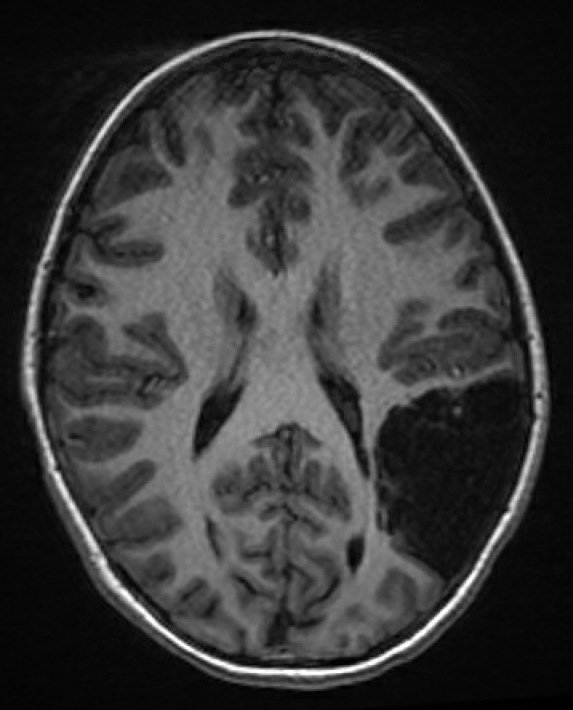
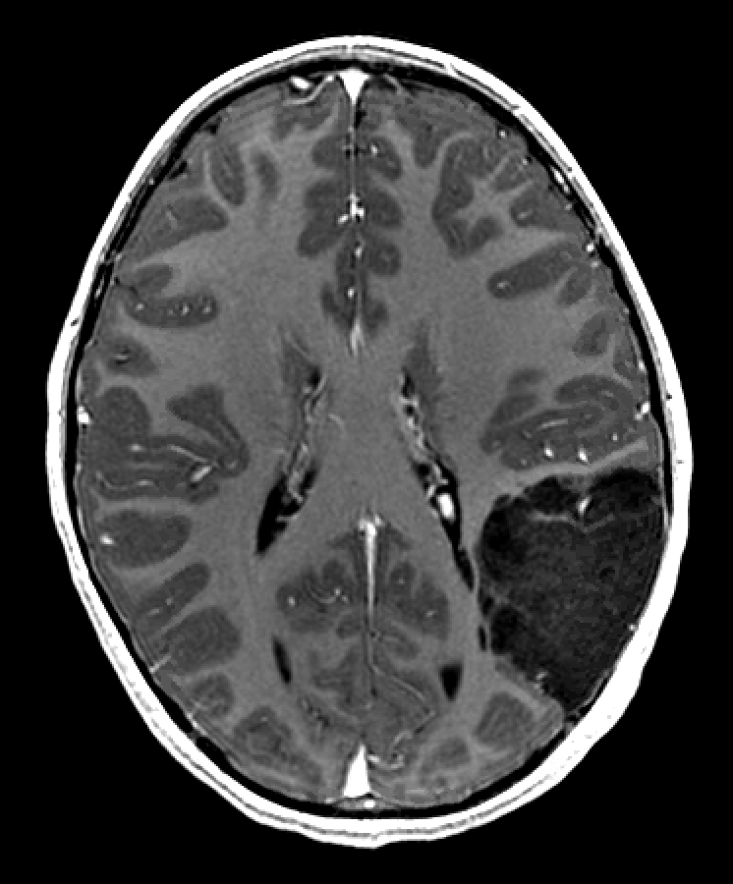
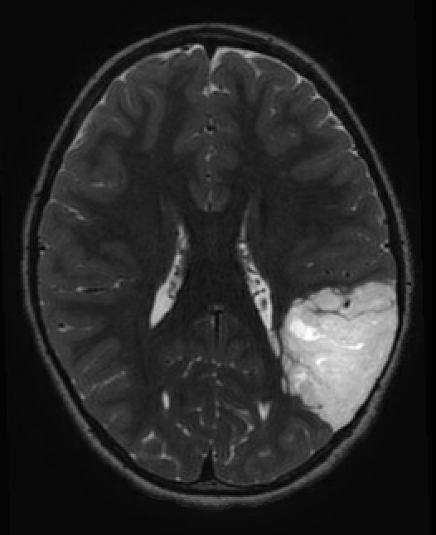
Tumeurs de l’épilepsie
Tumeur neuroépithéliale dysembryoplasique (DNT)
Corticale, progression lente
Temporal 70%
Hyper T2 / hypo T1 marqué, hypodense
Pas de prise de contraste
Pas d’effet de masse
15 ans
Parfois
Prise de contraste: minime ou nodulaire
Progression plus rapide
Dr Dangouloff-Ros

Slide 47
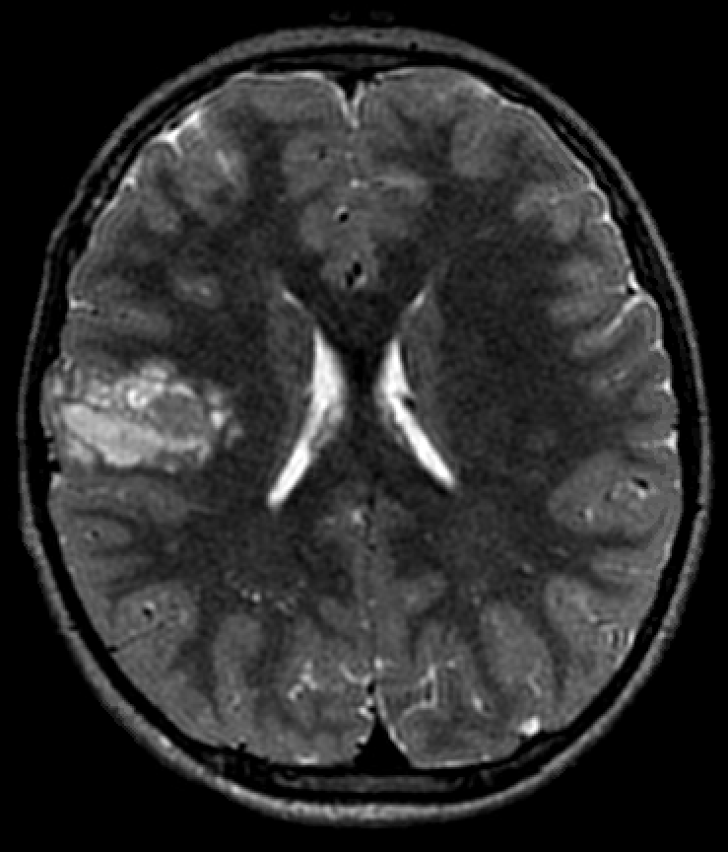
Tumeurs de l’épilepsie
Tumeur neuroépithéliale dysembryoplasique (DNT)
Corticale, progression lente
Temporal 70%
Hyper T2 / hypo T1 marqué, hypodense
Pas de prise de contraste
Pas d’effet de masse
15 ans
Parfois
Prise de contraste: minime ou nodulaire
Progression plus rapide
Dr Dangouloff-Ros

Slide 48
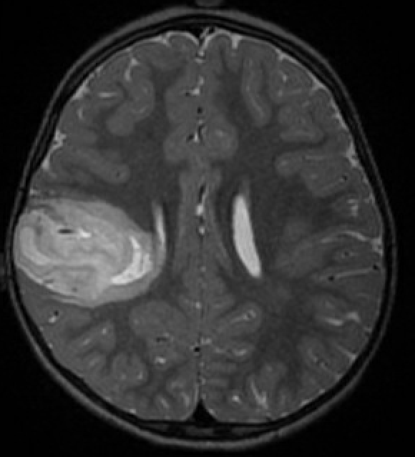
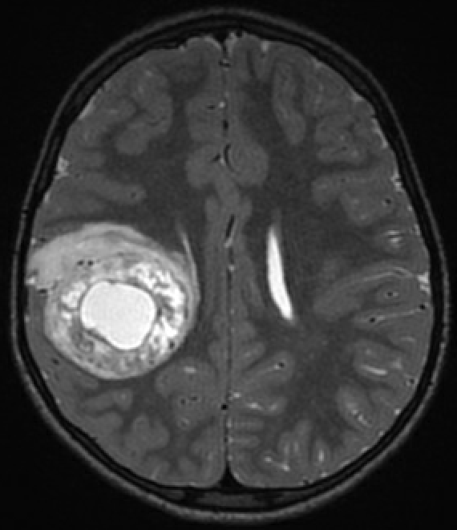
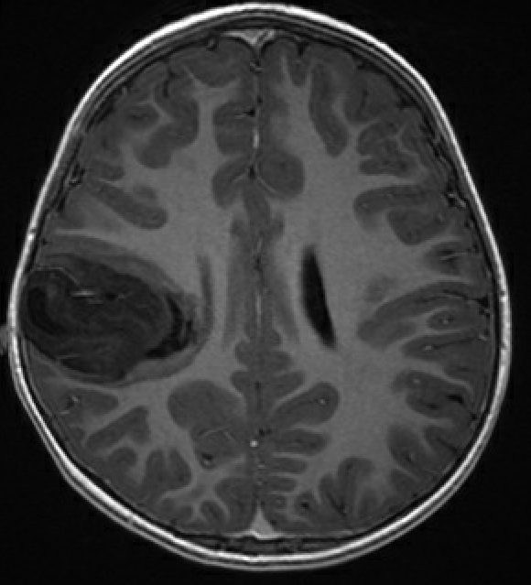
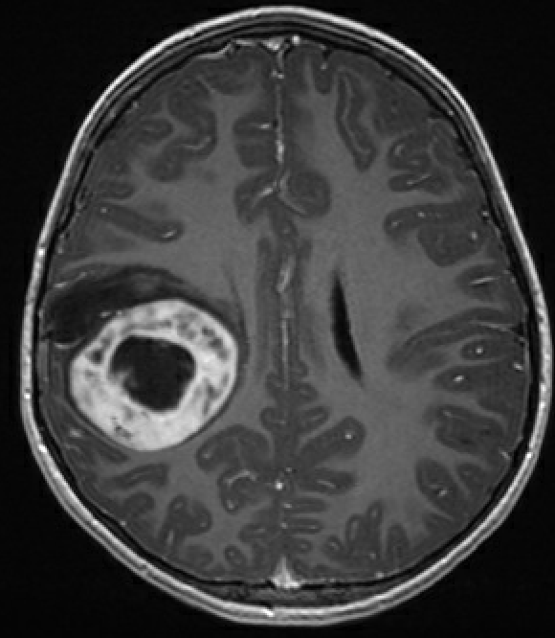
Tumeurs de l’épilepsie
Tumeur neuroépithéliale dysembryoplasique (DNT)
Corticale, progression lente
Temporal 70%
Hyper T2 / hypo T1 marqué, hypodense
Pas de prise de contraste
Pas d’effet de masse
Récidive après
chirurgie
→
15 ans
Parfois
Prise de contraste: minime ou nodulaire
Progression plus rapide
Dr Dangouloff-Ros

Slide 49
Tumeurs de l’épilepsie
Tumeurs +/- rares
Astrocytome diffus, avec altération MYB or MYBL1
AG: Gliome Angiocentrique
PLNTY: Tumeur neuroépithéliale polymorphe de bas grade du jeune
MVNT: Tumeur neuroépithéliale multinodulaire et vacuolaire
PGNT: Tumeur glioneuronale papillaire
Meningioangiomatose
Dr Dangouloff-Ros

Slide 50
Tumeurs de l’épilepsie
Astrocytome MYB/MYBL1
Gliome Angiocentrique
PLNTY
MVNT
PGNT
Méningioangiomatose
Astrocytome diffus,
altération MYB or MYBL1
Dr Dangouloff-Ros

Slide 51
Tumeurs de l’épilepsie
Astrocytome MYB/MYBL1
Gliome Angiocentrique
PLNTY
MVNT
PGNT
Méningioangiomatose
Astrocytome diffus,
altération MYB or MYBL1
IDG (Gliome diffus isomorphique)
Cortical
Hypersignal T2
Signal homogène +/- mismatch
« verre dépoli »
Pas de rehaussement
Pas ou peu d’effet de masse
10 ans
Dr Dangouloff-Ros

Slide 52
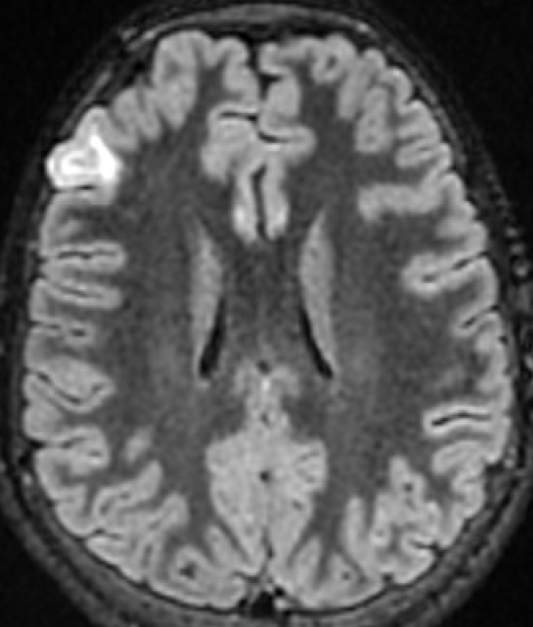
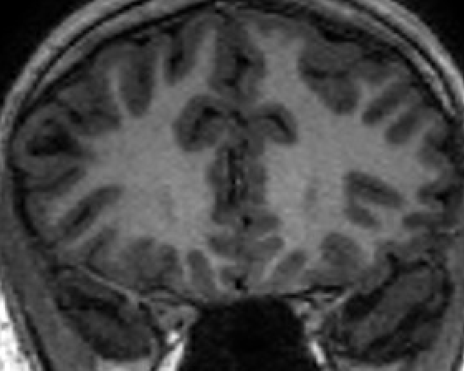
Tumeurs de l’épilepsie
Astrocytome MYB/MYBL1
Gliome Angiocentrique
PLNTY
MVNT
PGNT
Méningioangiomatose
Gliome Angiocentrique
Dr Dangouloff-Ros

Slide 53
Tumeurs de l’épilepsie
Astrocytome MYB/MYBL1
Gliome Angiocentrique
PLNTY
MVNT
PGNT
Méningioangiomatose
Gliome Angiocentrique
MYB-QKI
Cortex et substance blanche
Extension vers les ventricules
Hyper T1 ?
Pas de rehaussement
Faible effet de masse
5 ans
Dr Dangouloff-Ros

Slide 54
Tumeurs de l’épilepsie
Astrocytome MYB/MYBL1
Gliome Angiocentrique
PLNTY
MVNT
PGNT
Méningioangiomatose
Gliome Angiocentrique
MYB-QKI
Cortex et substance blanche
Extension vers les ventricules
Hyper T1 ?
Pas de rehaussement
Faible effet de masse
5 ans
Dr Dangouloff-Ros

Slide 55
Tumeurs de l’épilepsie
Astrocytome MYB/MYBL1
Gliome Angiocentrique
PLNTY
MVNT
PGNT
Méningioangiomatose
PLNTY
Polymorphous Low-grade
Neuroepithelial Tumor of the Young
Dr Dangouloff-Ros

Slide 56
Tumeurs de l’épilepsie
Astrocytome MYB/MYBL1
Gliome Angiocentrique
PLNTY
MVNT
PGNT
Méningioangiomatose
PLNTY
Polymorphous Low-grade
Neuroepithelial Tumor of the Young
Cortex et substance blanche sous-corticale
Tissu (+/- kyste)
Hypo T2 ponctué
+/- rehaussement
Macrocalcifications
20 ans
Dr Dangouloff-Ros

Slide 57
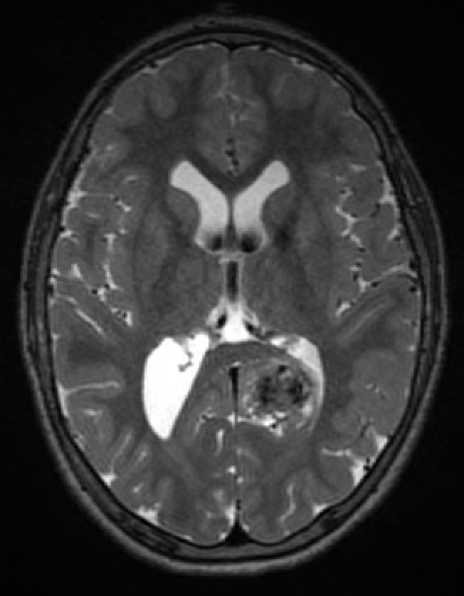
Tumeurs de l’épilepsie
Astrocytome MYB/MYBL1
Gliome Angiocentrique
PLNTY
MVNT
PGNT
Méningioangiomatose
PLNTY
Polymorphous Low-grade
Neuroepithelial Tumor of the Young
Cortex et substance blanche sous-corticale
Tissu (+/- kyste)
Hypo T2 ponctué
+/- rehaussement
Macrocalcifications
20 ans
Dr Dangouloff-Ros

Slide 58
Tumeurs de l’épilepsie
Astrocytome MYB/MYBL1
Gliome Angiocentrique
PLNTY
MVNT
PGNT
Méningioangiomatose
PLNTY
Polymorphous Low-grade
Neuroepithelial Tumor of the Young
Cortex et substance blanche sous-corticale
Tissu (+/- kyste)
Hypo T2 ponctué
+/- rehaussement
Macrocalcifications
Cerron-Vela et al.
ASPNR 2023
20 ans
Dr Dangouloff-Ros

Slide 59
Tumeurs de l’épilepsie
Astrocytome MYB/MYBL1
Gliome Angiocentrique
PLNTY
MVNT
PGNT
Méningioangiomatose
MVNT
Multinodular and Vacuolating
Neuroepithelial Tumor
Lecler et al. Eur J Neurol 2020
Dr Dangouloff-Ros

Slide 60
Tumeurs de l’épilepsie
Astrocytome MYB/MYBL1
Gliome Angiocentrique
PLNTY
MVNT
PGNT
Méningioangiomatose
MVNT
Multinodular and Vacuolating
Neuroepithelial Tumor
SB sous-corticale
Nodules confluents
Hypersignal T2
Pas de rehaussement
Ne pas toucher
Epileptogène ?
Lecler et al. Eur J Neurol 2020
44 ans
Dr Dangouloff-Ros

Slide 61
Tumeurs de l’épilepsie
Astrocytome MYB/MYBL1
Gliome Angiocentrique
PLNTY
MVNT
PGNT
Méningioangiomatose
PGNT
Papillary GlioNeuronal Tumor
SB péri-ventriculaire
Tissu, kystes avec cloisons
Rehaussement
23 ans
Dr Dangouloff-Ros

Slide 62
Tumeurs de l’épilepsie
Astrocytome MYB/MYBL1
Gliome Angiocentrique
PLNTY
MVNT
PGNT
Méningioangiomatose
Méningioangiomatose
Dr Dangouloff-Ros

Slide 63
Tumeurs de l’épilepsie
Astrocytome MYB/MYBL1
Gliome Angiocentrique
PLNTY
MVNT
PGNT
Méningioangiomatose
Méningioangiomatose
Hyposignal T2
Cortex
+/- substance blanche
Calcifications
Isolé ou associé à une autre tumeur
Méningiome, dysplasie corticale, ATRT
Dr Dangouloff-Ros

Slide 64
Tumeurs de l’épilepsie
Gangliogliome
DNET
Astrocytome MYB/MYBL1
Gliome angiocentrique
PLNTY
MVNT
PGNT
Méningioangiomatose
Dr Dangouloff-Ros

Slide 65
Progrès dans le traitement
Dr Dangouloff-Ros

Slide 66
Problématique
Accès chirurgical difficile
Risque vasculaire
Risque neurologique
→ Amnésie transitoire 58%, définitive 8%
Dr Dangouloff-Ros

Slide 67
Thermoablation laser guidée par IRM
LITT : laser interstitial thermal therapy
Echauffement >45°
Destruction lésionnelle
Visualase®
Contrôle IRM:
Séquence de thermométrie
Contrôle température
Contrôle de la zone détruite
Dr Dangouloff-Ros

Slide 68
Thermoablation laser guidée par IRM
Etapes:
IRM pré-opératoire
Planification stéréotaxique
Scanner avec cadre de Leksell
Bloc: placement de la fibre
IRM:
Contrôle de la position
Laser et thermométrie
Contrôle de la destruction
Dr Dangouloff-Ros

Slide 69
Thermoablation laser guidée par IRM
Thermométrie:
Température
Dans la lésion
A distance
A côté
Zones à risque
Modélisation de la destruction
Dr Dangouloff-Ros

Slide 70
Thermoablation laser guidée par IRM
Imagerie postopératoire:
Image en anneau
Diffusion
FLAIR
Gado
ASL
Dr Dangouloff-Ros

Slide 71
Thermoablation laser guidée par IRM
Imagerie postopératoire:
Image en anneau
Diffusion
FLAIR
Gado
ASL
Spectroscopie:
Lactates
Dr Dangouloff-Ros

Slide 72
Thermoablation laser guidée par IRM
Imagerie de suivi: Diminution de volume progressive
En FLAIR
En T1 gado
FLAIR
T1G
Dr Dangouloff-Ros

Slide 73
Thermoablation laser guidée par IRM
Imagerie de suivi: Diminution de volume progressive
En FLAIR
En T1 gado
J0
M2
M6
M12
M24
Dr Dangouloff-Ros

Slide 74
Thermoablation laser guidée par IRM
Imagerie de suivi: Diminution de volume progressive
En FLAIR
En T1 gado
J0
M2
M6
M12
M24
Dr Dangouloff-Ros

Slide 75
Thermoablation laser guidée par IRM
Résultats
30 enfants
50/50 dysplasie / tumeur de bas grade
Guérison (Engel 1): comme chirurgie ~50%
Complications
3 déficits transitoires par œdème péri-tumoral
Dr Dangouloff-Ros

Slide 76
Thermoablation laser guidée par IRM
Pré-op
J0
J2
J5
J21
M12
Dr Dangouloff-Ros

Slide 77
Thermoablation laser guidée par IRM
Technique efficace
Complications rares à connaître
Collaboration radio-neurochirurgie:
Temps machine ~ 2h tout compris
Analyse simple per-op / post-op
Dr Dangouloff-Ros

Slide 78
Questions
Dr Dangouloff-Ros

Slide 79
AmiNIP
19-20 juin 2025
Thèmes pressentis
- Infectieux
- ORL tumoral
- Autre…
Session junior
Quiz !
amicale.nip@gmail.com
Dr Dangouloff-Ros

Slide 80
Congrès européen de neuroradiologie pédiatrique
Dr Dangouloff-Ros

